Slide 1
济南市空中课堂八年级地理质量检测试题（一）
济南市2020年春季学期延期开学网络学习资源
济南市天桥区教育局 王英
济南市教育教学研究院监制

Slide 2

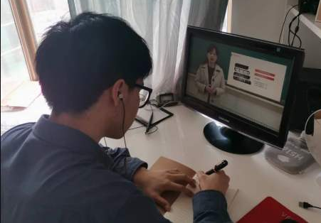
价值最大化
课程资源
直播课、名师录播课、微课等
个性化指导
学习知识单、学习提纲、个性化评价方案等
班级群互动
分类讲解、重点提问、答疑、作业检查和反馈等
端正学习态度
定期线上学情检测
制定合理规划
当堂学习效果评价、阶段性学习检测等
及时查漏补缺

Slide 3
预祝大家收获满满！
近两周学习内容及要求
时间 | 内容 | 分层次要求
第一课时 | 自主完成选择题 | A---20分钟内独立完成所有选择题，认真检查减少失误。继续完成剩余选项的纠错 | B---20分钟内独立 完成所有选择题，认真检查减少失误。继续完成部分选项的纠错 | C---25分钟内独立完成所有选择题并认真检查，减少粗心等低级失误
第二课时 | 教师讲评选择题 | 认真听讲并记录，用红笔标注错题，完成所有选项的纠错
第三课时 | 自主完成综合题 | A---20分钟内独立完成审题、答题、检查等，记录有疑问的地方 | B---20分钟内独立完成审题、答题等，保证不漏题、无空题，标注不会的地方 | C---在25分钟内独立完成答题并检查后，可以参考教材用红笔补充完成剩余试题
第四课时 | 教师讲评综合题 | 认真听讲并记录，用红笔标准错误，并将错题在当天晚上再做一遍

